Slide 1
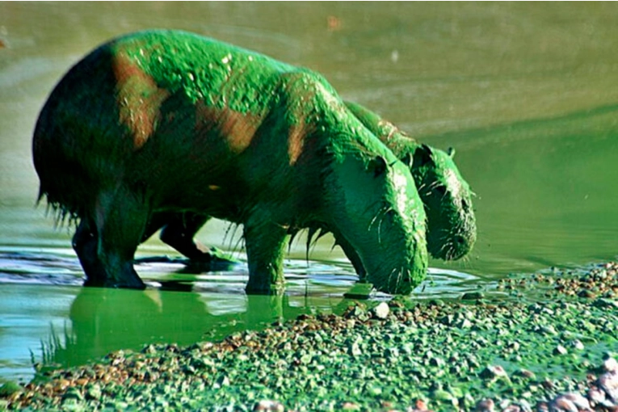
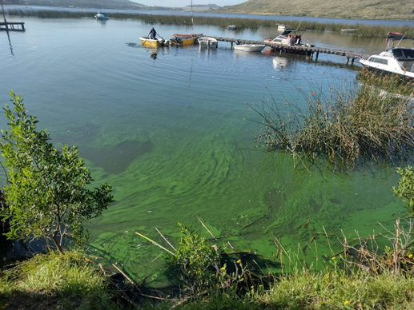
🚫 ALERTA: DETECCIÓN DE CIANOBACTERIAS POTENCIALMENTE TÓXICAS 🚫
Se ha observado una masa de color verde oscuro, marrón o rojiza con una apariencia espesa y viscosa en el agua y la playa.
⚠ Alta presencia de cianobacterias en floración, potencialmente tóxicas ⚠
🌊 NO ingreses al agua 🚫 NO consumas el agua 🚸 Mantén a niños y mascotas alejados del área contaminada
❌ El agua no es segura hasta que la floración desaparezca.
¡Cuida tu salud y mantente seguro! 🌿

Slide 2
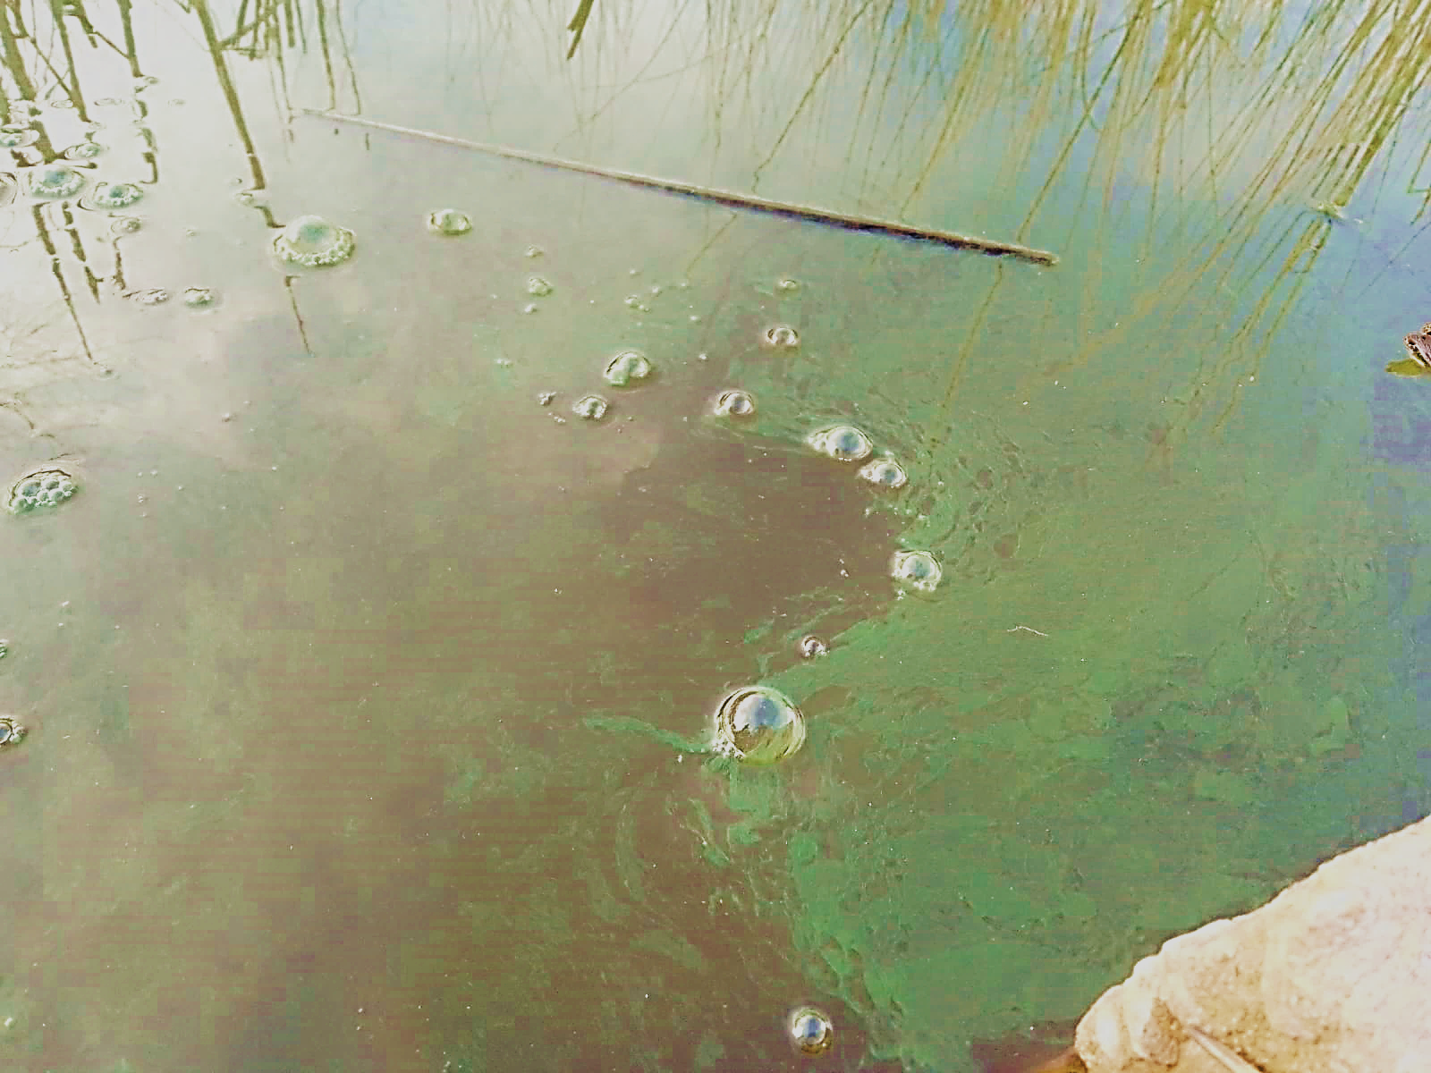
🚫 RIESGO MEDIO 🚫
🟢 Masa verde brillante en la superficie del agua y en la orilla, similar a una "mancha de pintura"
⚠ Mediana densidad de cianobacterias potencialmente tóxicas en el agua. Puede aparecer depositada sobre la arena de la playa
🔍 Busque sectores de agua limpia
🚫 Evite el contacto con las manchas de cianobacterias en el agua y en la playa
🚿 Si tuvo contacto, lávese con agua limpia lo antes posible
🚫 No consuma el agua
👶🐶 Cuide a los niños y a las mascotas

Slide 3
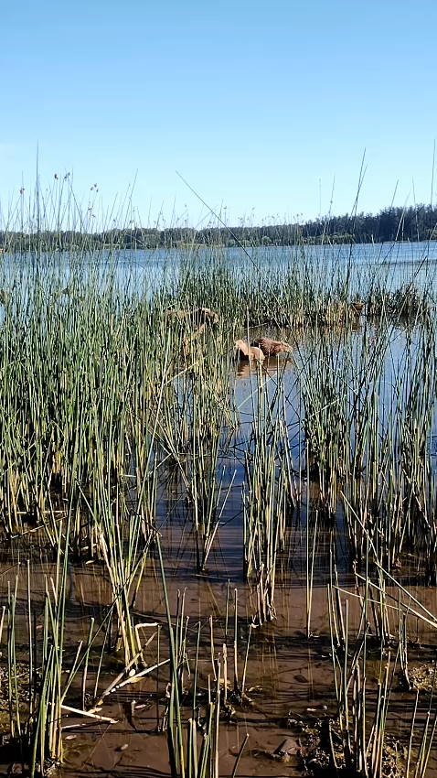
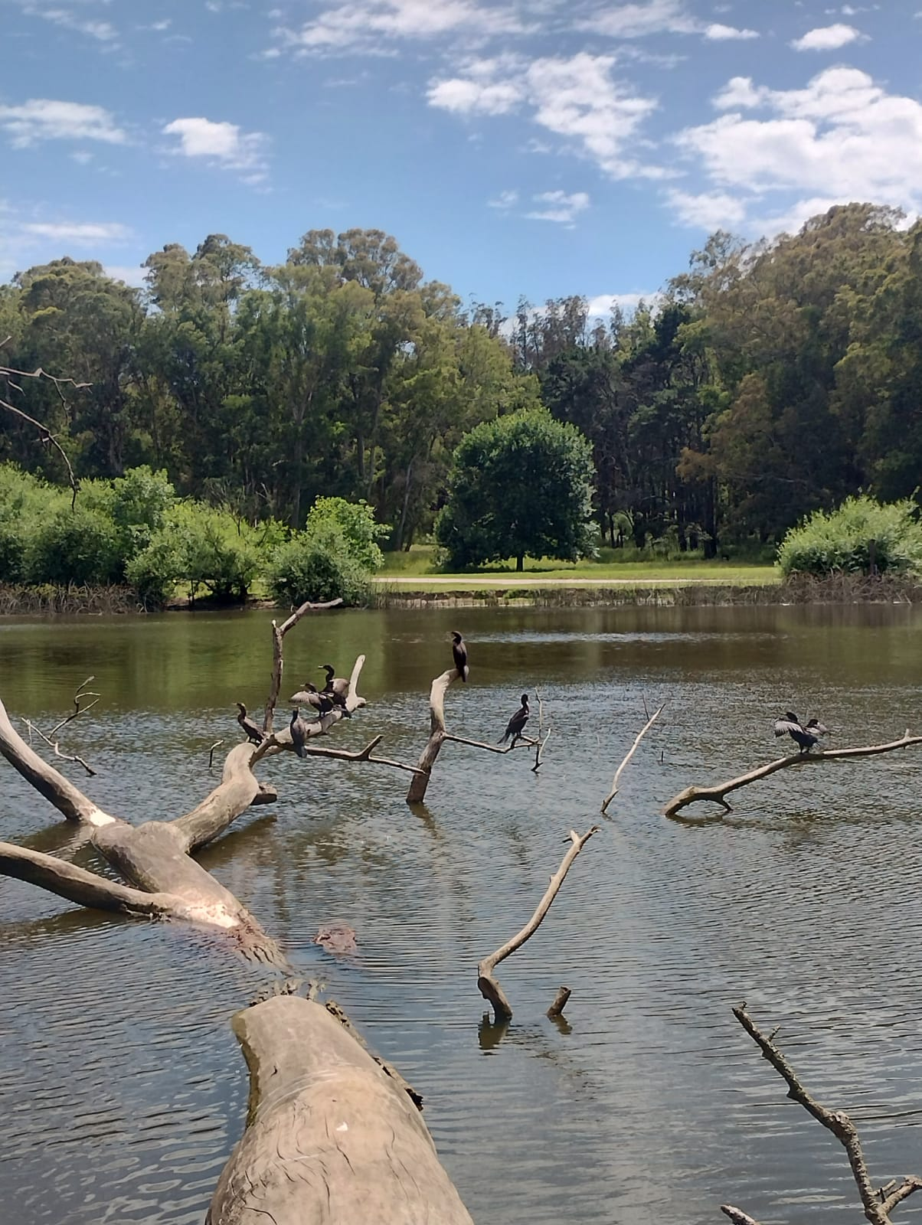
🌊 RIESGO BAJO 🌊
🟢 Superficie del agua: apariencia de "yerba dispersa"
🔍 Baja densidad de algas y cianobacterias
🚿 Puedes bañarte en el embalse, lago o río
🚫 Lávate con agua limpia después
🚫 No consumas el agua
👶🐶 Cuida a los niños y a las mascotas

